Slide 1



培训手册——归口单位管理员篇

Slide 2





目录 CONTENTS
1、立项评审
2、任务下发
3、征求意见
4、修改送审
5、报批发布

Slide 3
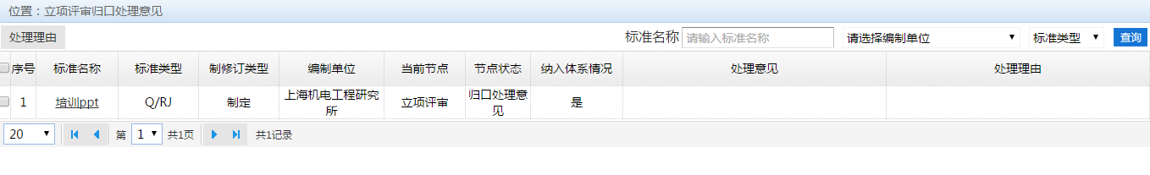
立项评审——归口处理意见
菜单栏点击“标准制修订→立项评审→归口处理意见” ，进入页面如下：
保存后的标准在列表中就会显示出“处理意见”与“处理理由”

Slide 4
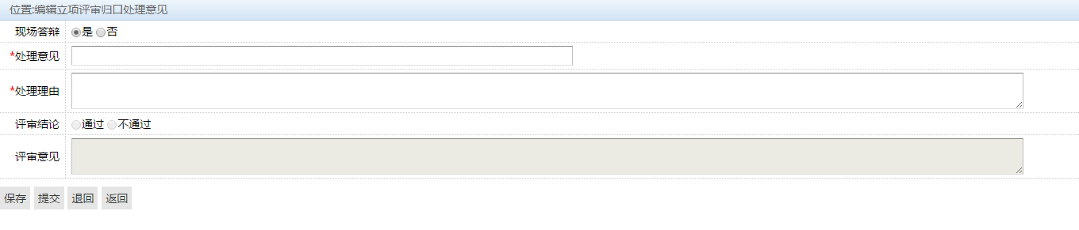
立项评审——归口处理意见
1、编辑意见：列表点击“标准名称”链接，进入编辑页
保存后的标准在列表中就会显示出“处理意见”与“处理理由”

Slide 5
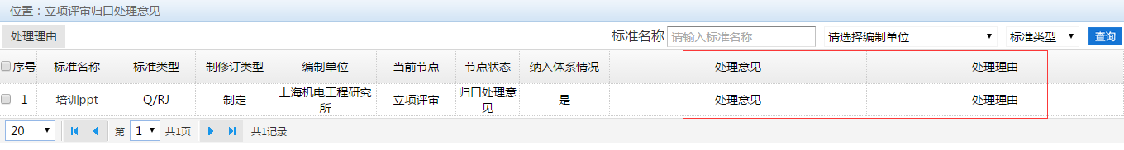
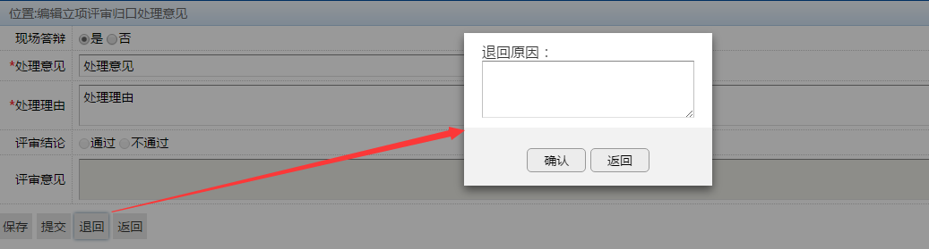
立项评审——归口处理意见
1）保存：保存页面信息，保存后返回列表，列表显示出“处理意见与处理理由”
2）退回：将标准退回至【立项申报——待提交】重新修改提交

Slide 6
立项评审——归口处理意见
3）提交：提交至【归口评审结论】节点

Slide 7
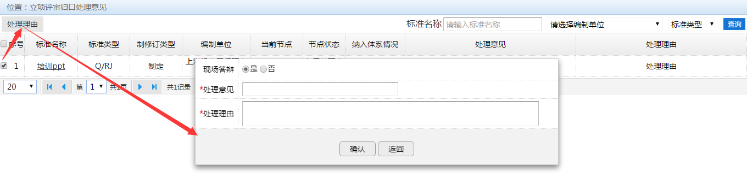
立项评审——归口处理意见
2、批量处理：勾选标准，列表上方点击“处理理由”按钮

Slide 8
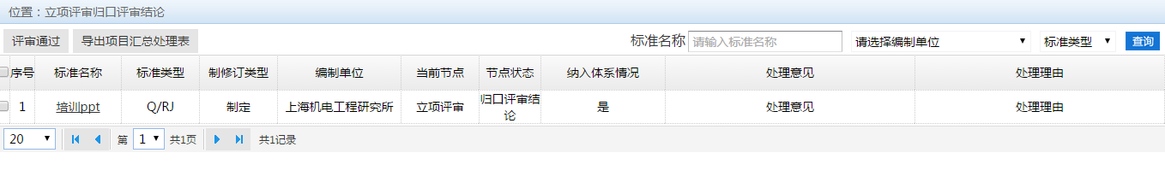
立项评审——归口评审结论
菜单栏点击“标准制修订→立项评审→归口评审结论” ，进入页面如下：

Slide 9
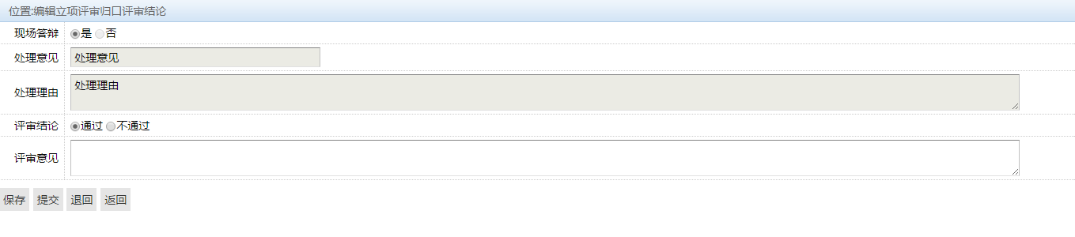
立项评审——归口评审结论
1、编辑结论：列表点击“标准名称”链接按钮，进入编辑页

Slide 10
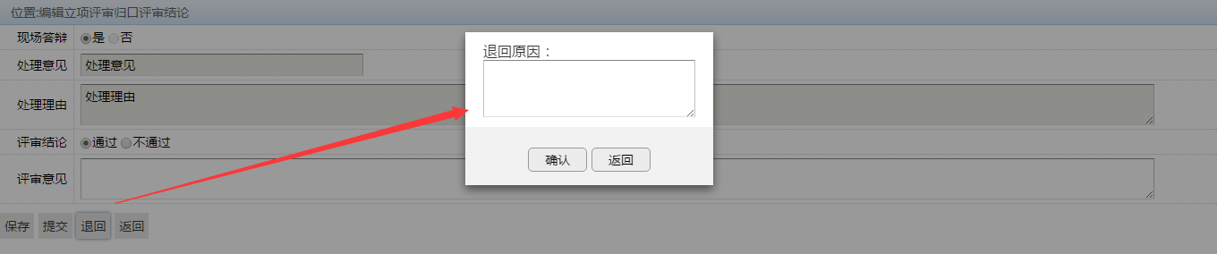
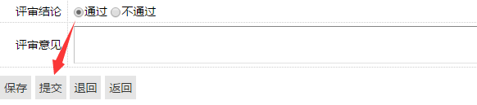
立项评审——归口评审结论
1）退回：将标准退回至【立项申报——待提交】重新修改提交
2）提交：将标准提交至【任务下发——签订合同】节点
注：若选择不通过，提交后流转至【已取消】列表；标准流程结束，今年内不可再次提交，在【待提交】列表可查看。

Slide 11
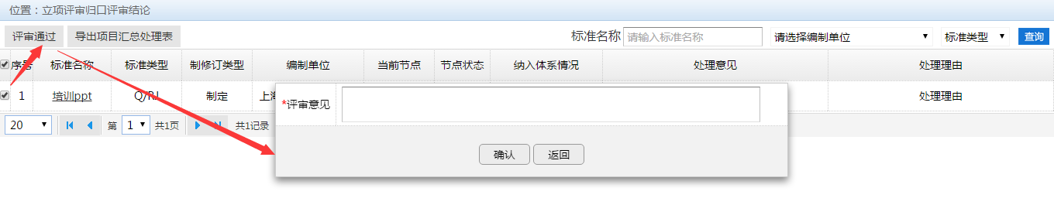
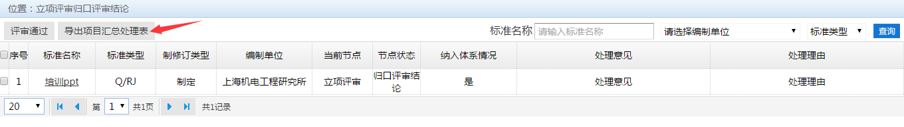
立项评审——归口评审结论
2、批量通过：勾选标准，列表上方点击“评审通过”按钮
3、导出：勾选标准，列表上方点击“导出项目汇总处理表”按钮

Slide 12
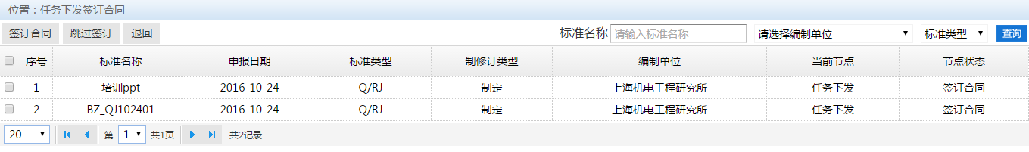
任务下发——签订合同
菜单栏点击“标准制修订→任务下发→签订合同” ，进入页面如下：

Slide 13
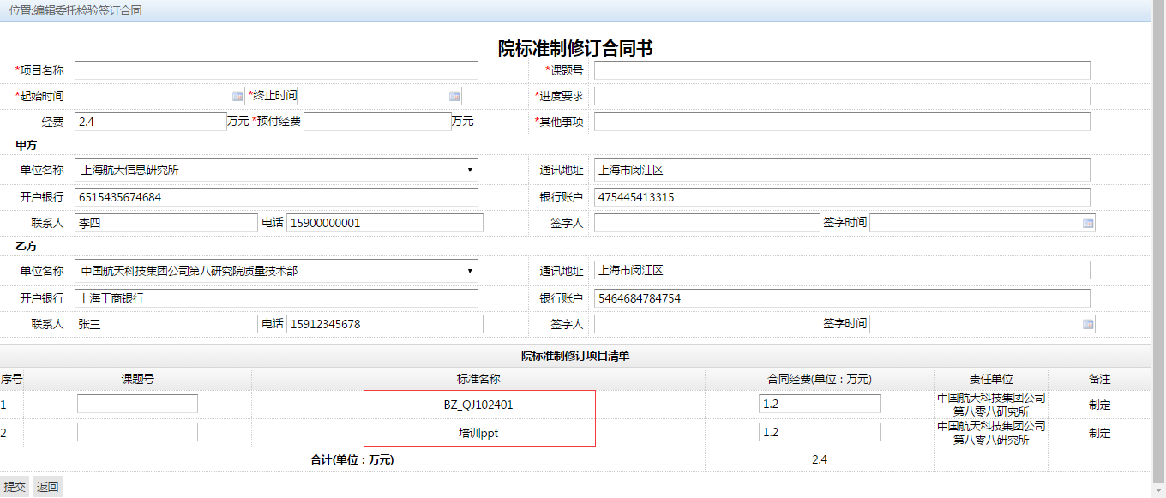
任务下发——签订合同
1、签订合同：勾选标准，列表点击“签订合同”按钮

Slide 14
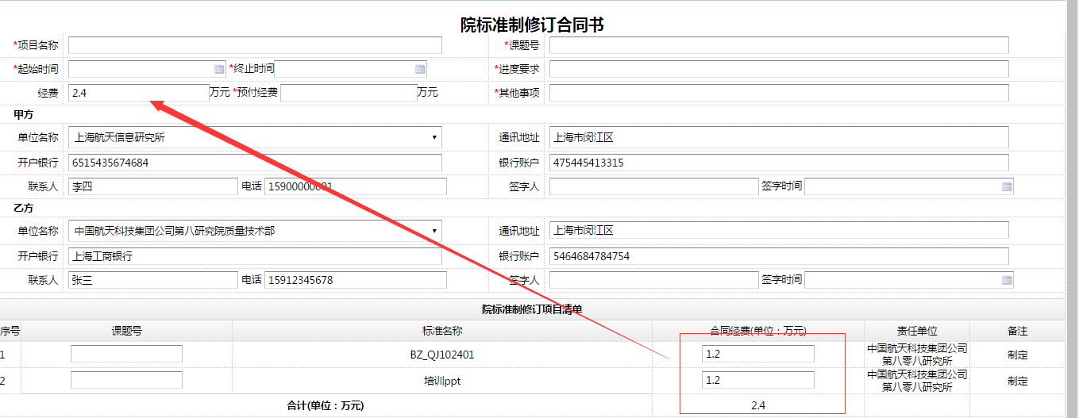
任务下发——签订合同
1）费用计算：制定默认为 1.2万元，修订为 0.8万元；系统自动计算总费用

Slide 15
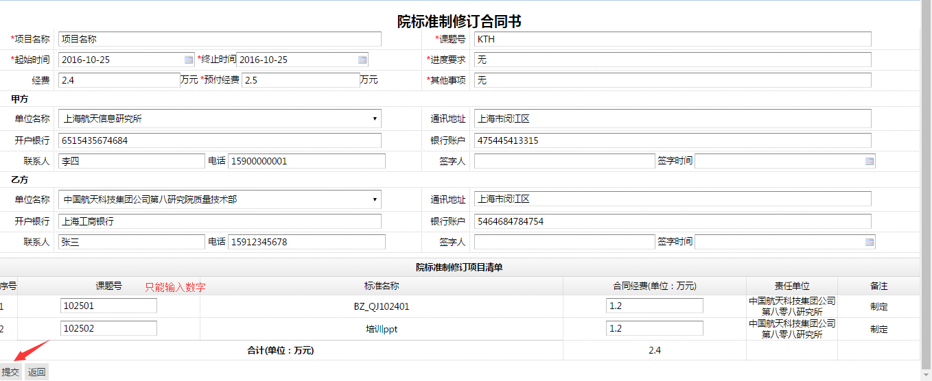
任务下发——签订合同
2）提交：必填项全部填写后即可提交；项目课题号只能输入数字
提交至【形成计划——院管理员下发计划】节点

Slide 16
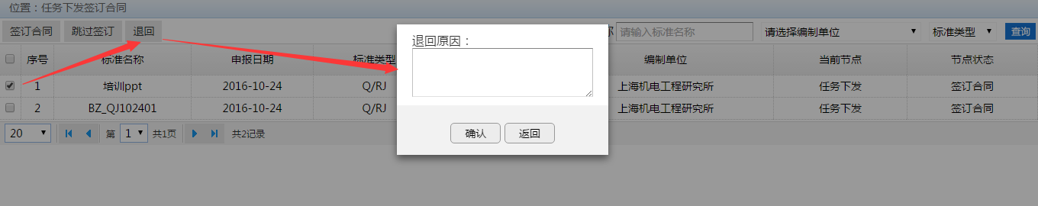
任务下发——签订合同
2、退回：勾选标准，列表上方点击“退回”按钮
将标准退回至【立项申报——待提交】重新修改提交

Slide 17
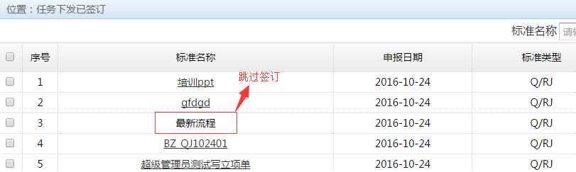
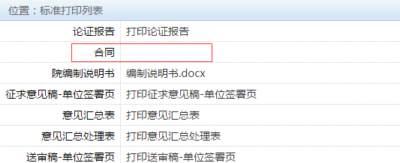
任务下发——签订合同
3、跳过签订：勾选标准，列表上方点击“跳过签订”按钮
注：若选择跳过签订，在【已签订】列表该标准名称是不可点击的；
打印列表也没用“打印合同选项”
后续列表中不显示“课题号”
【已签订】列表
【打印】列表

Slide 18
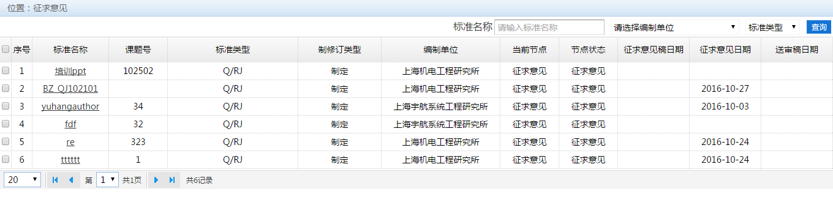
征求意见——征求意见
菜单栏点击“标准制修订→征求意见→征求意见” ，进入页面如下：

Slide 19
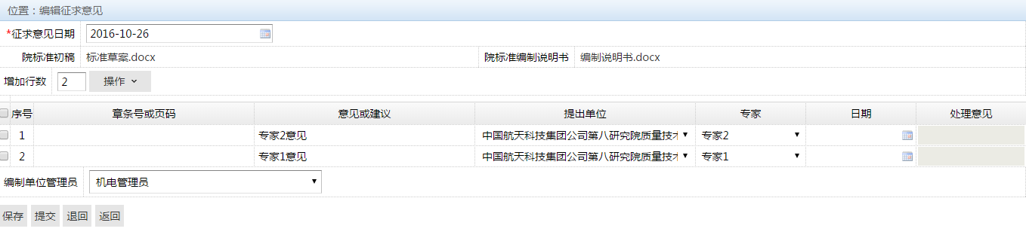
征求意见——征求意见
1、编辑征求意见：列表点击“标准名称”链接
可以查看到专家反馈的意见，可以修改或删除

Slide 20
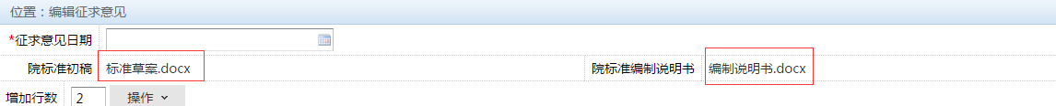
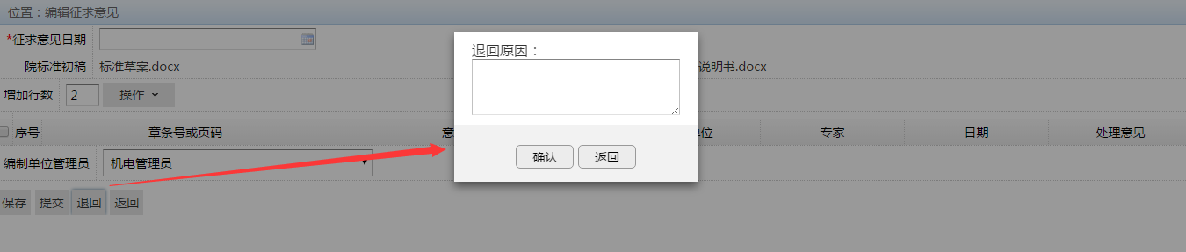
征求意见——征求意见
1）下载文档：点击文档名称即可下载
2）退回：将标准退回至【标准起草——征求意见稿】节点

Slide 21
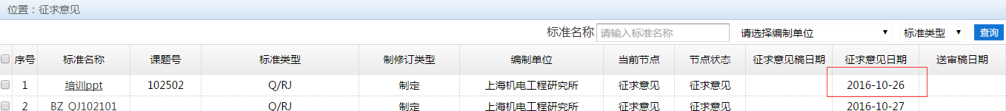
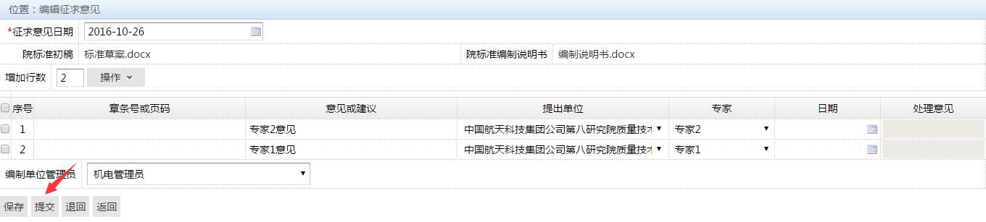
征求意见——征求意见
3）保存：保存页面信息，保存后列表显示出“征求意见日期”
4）提交：将标准退回至【标准起草——编制管理员确认】节点

Slide 22
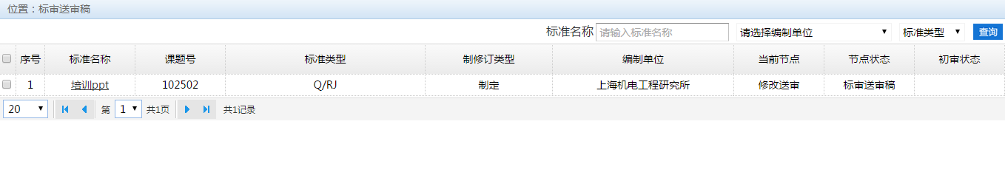
修改送审——标审送审稿
菜单栏点击“标准制修订→修改送审→标审送审稿” ，进入页面如下

Slide 23
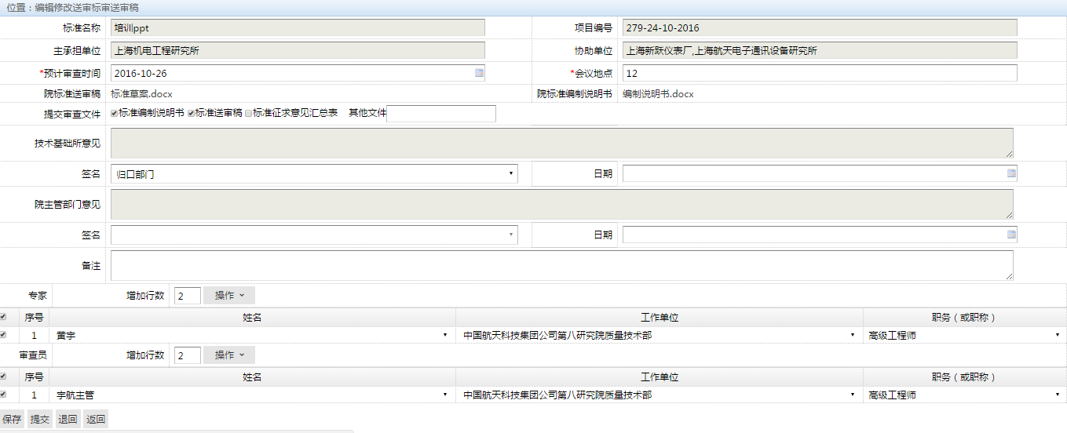
修改送审——标审送审稿
1、标审送审稿：列表点击“标准名称”链接

Slide 24
修改送审——标审送审稿
1）文档下载：页面点击文档名称即可下载
2）选择专家：选择后续参与评分的专家

Slide 25
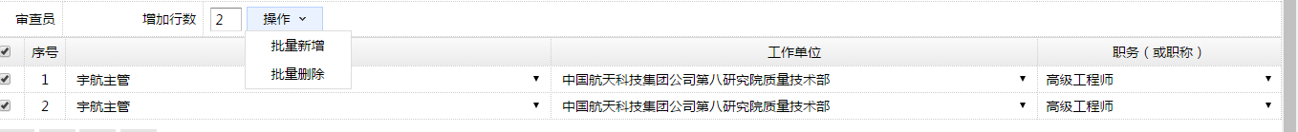
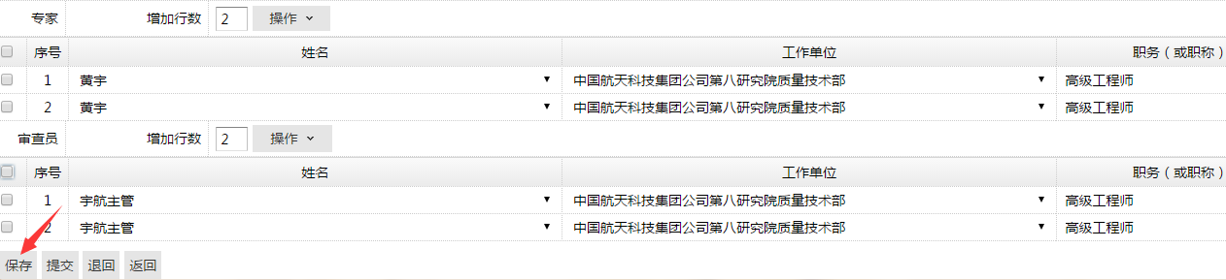
修改送审——标审送审稿
3）选择审查员
4）保存：保存页面信息，要求填写了全部的必填项

Slide 26
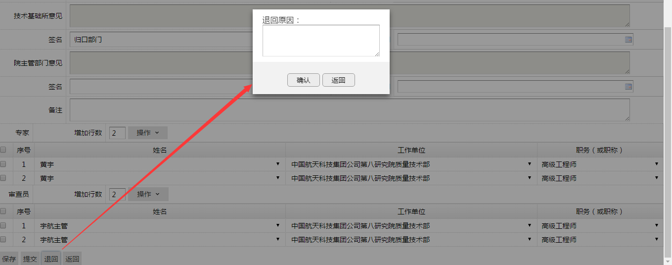
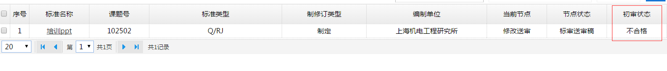
修改送审——标审送审稿
5）退回：将标准退回至【征求意见——送审稿】节点
此节点退回的标准，列表初审状态会显示出不合格

Slide 27
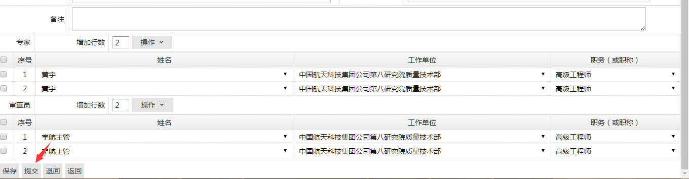
修改送审——标审送审稿
6）提交：将标准提交至【修改送审——技术基础所意见】节点

Slide 28
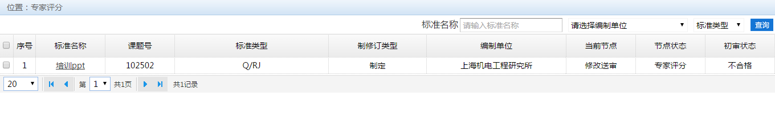
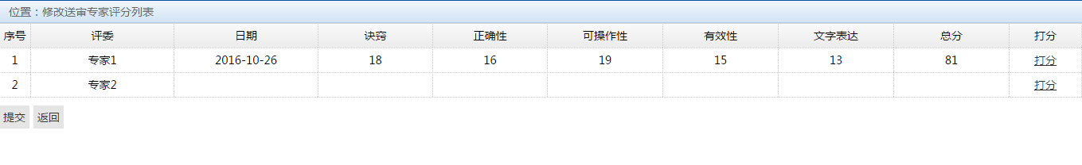
修改送审——专家评分
菜单栏点击“标准制修订→修改送审→专家评分” ，进入页面如下：
点击“标准标号”，进入评分列表；显示出各专家的评分情况

Slide 29
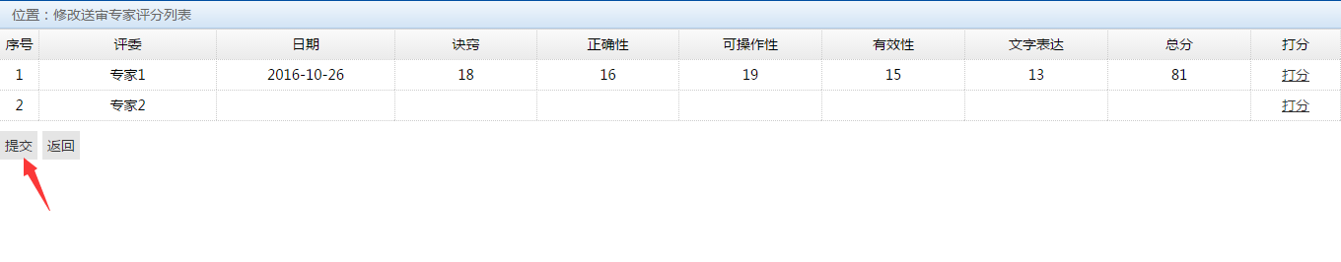
修改送审——专家评分
点击“提交”按钮可提交至【修改送审——归口管理员整合】节点

Slide 30
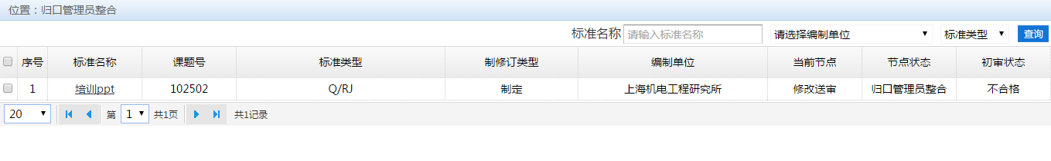
修改送审——归口管理员整合
菜单栏点击“标准制修订→修改送审→归口管理员整合” ，进入页面如下

Slide 31
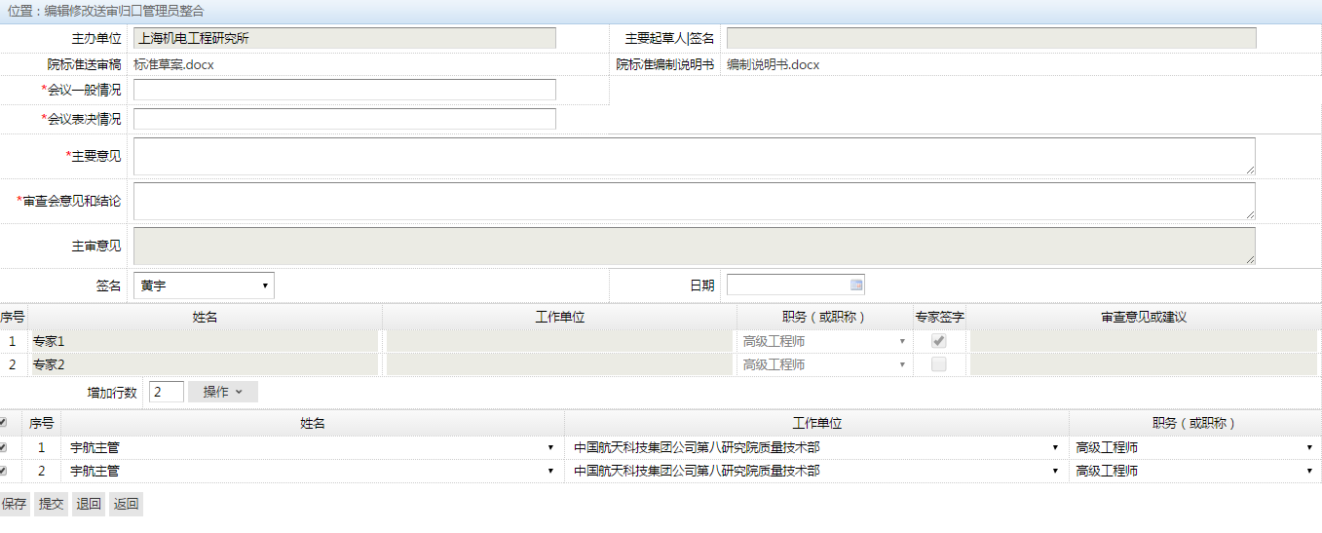
修改送审——归口管理员整合
1、编辑归口管理员审核：列表点击“标准名称”链接

Slide 32
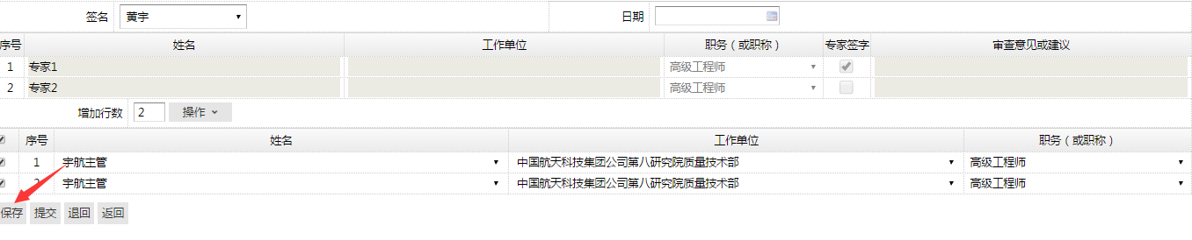
修改送审——归口管理员整合
1）下载文档：点击文档名称即可下载
2）保存：保存页面信息，要求填写所以的必填项

Slide 33
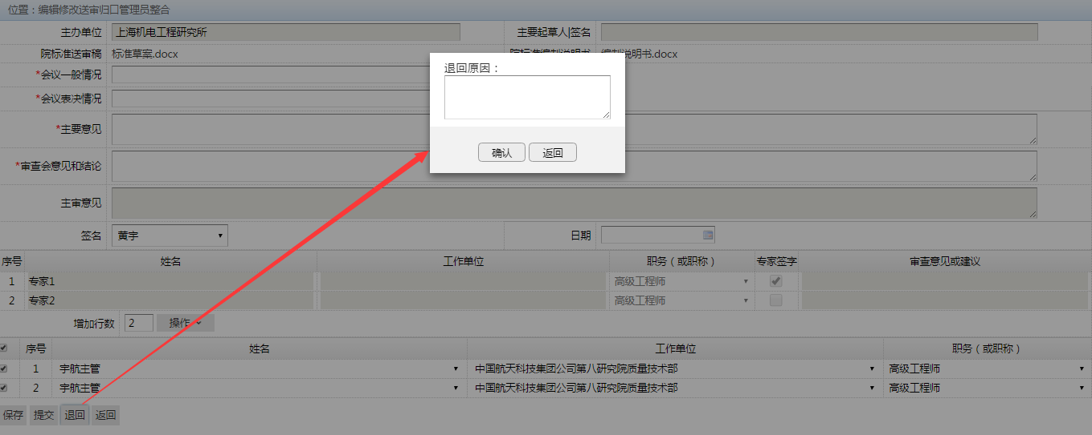
修改送审——归口管理员整合
2）退回：将标准退回至【征求意见——送审稿】节点

Slide 34
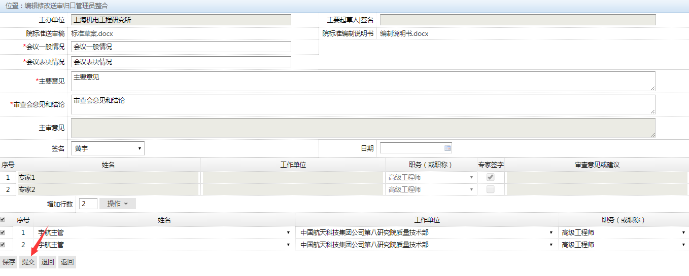
修改送审——归口管理员整合
3）提交：将标准提交至【修改送审——作者签名】节点
已参与评分的专家会在“专家签字”自动打勾

Slide 35
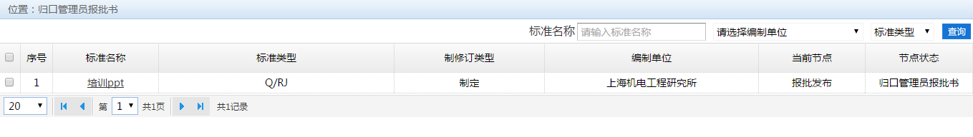
报批发布——归口管理员报批书
菜单栏点击“标准制修订→报批发布→归口管理员报批书” ，进入页面如下

Slide 36
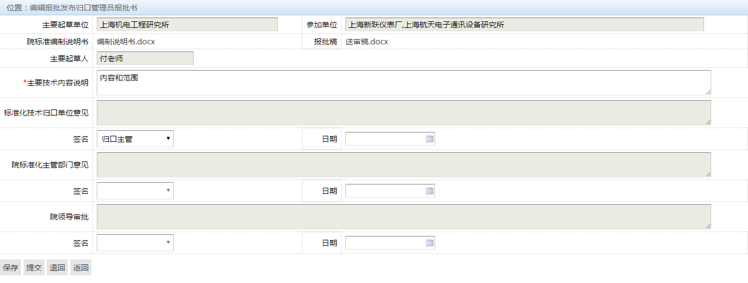
报批发布——归口管理员报批书
1、编辑归口管理员报批书：列表点击“标准名称”链接

Slide 37
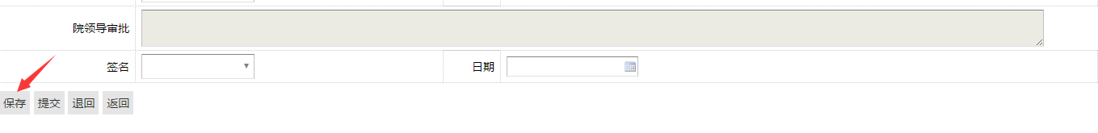
报批发布——归口管理员报批书
1）文档下载：页面点击文档名称即可下载
2）保存：保存页面信息，要求填写所以的必填项

Slide 38
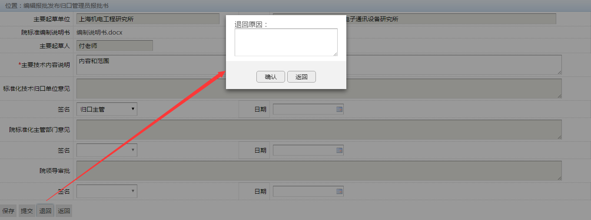
报批发布——归口管理员报批书
3）退回：将标准退回至【报批发布——报批稿】节点

Slide 39
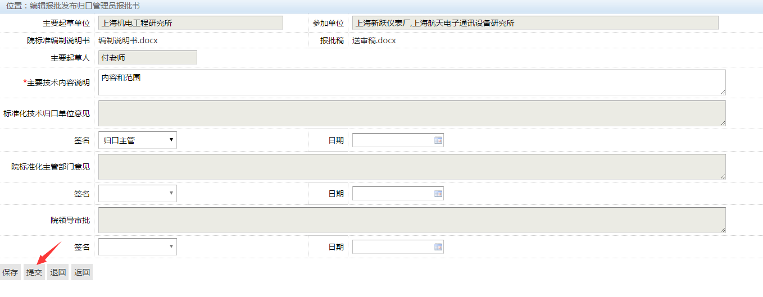
报批发布——归口管理员报批书
4）提交：将标准提交至【报批发布——标准归口单位意见】节点

Slide 40
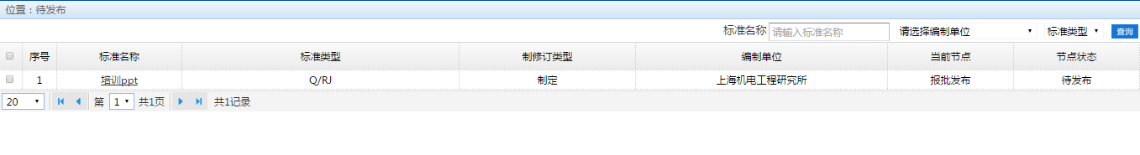
报批发布——待发布
菜单栏点击“标准制修订→报批发布→待发布” ，进入页面如下

Slide 41
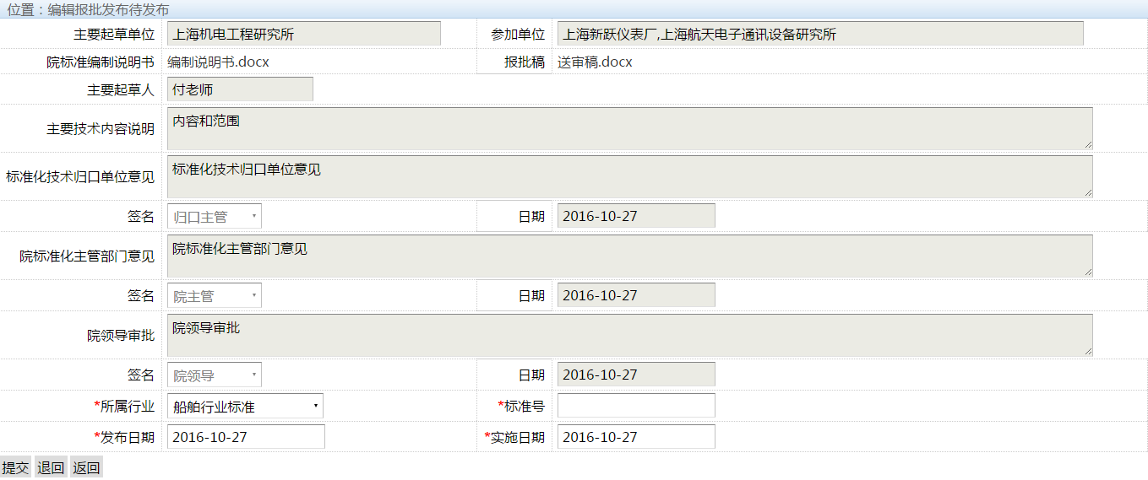
报批发布——待发布
1、编辑待发布：列表点击“标准名称”链接

Slide 42
报批发布——待发布
1）发布：输入标准号，点击“提交”即可
发布日期与实施日期默认为当前日期

Slide 43
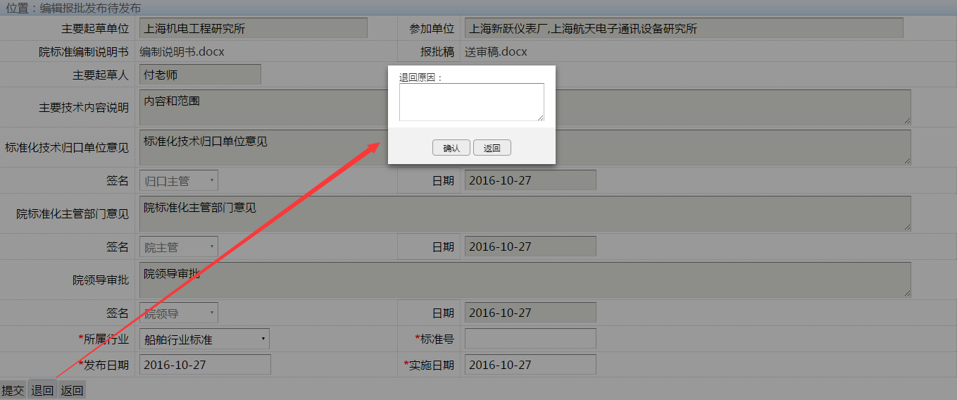
报批发布——待发布
2）退回：将标准退回至【报批发布——报批稿】

Slide 44
END

